Slide 1
Meva-sabzavotlarni quritish texnologiyasi.
  Reja:
1. Meva-uzumni tabiiy sharoitda quritish
2. Danakli mevalarni quritish
3. Olma va nokni quritish

Slide 2
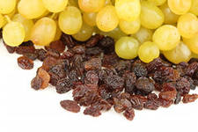
Quritish maydonchalarini tuzilishi. Uzum quritiladigan maydon kattaligi maxsulot turiga, miqdoriga hamda tumanning ob-havo sharoitiga bog’liq. Yuqori haroratli va havoning nisbiy namligi past bo’lgan tumanlarda kichikroq maydon, past xaroratli va havoning nisbiy namligi yuqori bo’lgan tumanlarda katta quritish maydoni talab qilinadi.
O’rtacha 1m². quritish maydoniga 12-16 kg uzum, 6-8 kg kesilgan olma, 10-12 kg kesilgan nok, 8-10 kg gilos va olcha, 6-8 kg o’rik va shaftoli yoyiladi.
100 tonna uzum yoki meva quritish uchun 0,5-0,6 ga quritish maydoni, 5-6 ming dona yog’och padnis, 1 tonna polietilen plyonka, 10-12 ta dudlash yashiklari yoki 3,5×2,5 m kattalikdagi dudlash kamerasi, 300-400 litr suv sig’adigan 4 dona qozon o’rnatilgan 2 o’choq, sortlarga ajratish uchun 1×5 m bo’lgan 5-6 ta stol, olxo’ri yoki uzumni qozondagi qaynab turgan ishqorli suvga botirib olish uchun 50-60 dona savat talab qilinadi. Hamda 200-300 kg kaustik soda (ishqor) va 150-180 kg oltingugurt kerak.

Slide 3
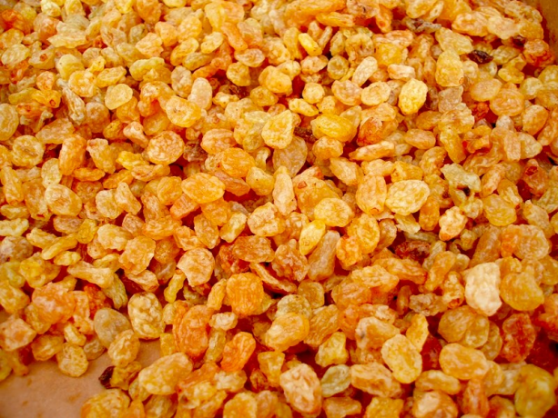
Shtabel usulida quritish. Shtabel usuli shundan iboratki, undan sortlarga ajratilgan va uzumning och tusli va rangsiz bo’lgan sortlari 0,3-0,4 foizli qaynayotgan ishqor eritmasida 5-7 soniya davomida tutib turilgandan keyin yog’och padnislarga yoyiladi va quruq sulfidlanadi (sulfidli gaz bilan dudlanadi) yoki uzum g’ujumlariga sulfidli kislota eritmasi bilan namli ishlov beriladi. 1 kg yangi uzilgan uzumga 0,5-0,8 gr oltingugurt yoki 0,4-1,0 gr oltingugurt angidridi sarflanadi. Och rangli uzumni (g’ujumning katta-kichikligiga bog’liq holda) dudlash vaqti 1,0-1,5 soat och pushti rangdagi uzumlarni dudlash 30-40 daqiqa davom etadi.
Dudlash ishlari dudlash shkaflarida yoki stasionar kameralarda o’tkaziladi. Shkaf fanerdan tayyorlanadi. Uning hajmi 105x150x95 sm bo’lgan past qismi ochiq yashik. Erga 12-14 ta padnis qo’yiladi va chshik bilan yopib, yashik ostidagi patnuslarni, yon tomonga to’rtburchak tunuka tovada yonayotgan oltingugurt qo’yiladi.

Slide 4
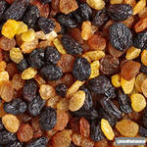
Objush usulida quritish. Bu usulning o’ziga xos xususiyati shundaki, bunda uzumga avval kaustik sodaning qaynayotgan suvdagi aralashmasida ishlov beriladi (blanshirlash), so’ngra uzum sortlariga ajratilgandan keyin savatlarga 2-3 kg dan solinadi va ishqorli (0,3-0,4 foizli) qaynayotgan qozonga tushiriladi va 3-6 soniya ushlab turiladi. Bunda g’ujumlarning yupqa po’stida ingichka yoriqlar paydo bo’ladi va g’ujum po’sti ustidagi mumsimon g’ubor yo’qoladi. Bu g’ujumlardagi namni tez bug’lanishini ta’minlaydi va qurish muddati qisqaradi.
Qozondan olingan uzumli savatlar, eritma oqib tushishi uchun panjaralar ustiga bir necha daqiqa qo’yiladi, so’ngra padnislarga yoki maydonga yoyiladi. Quritish uchun yoyilgan uzumlar 3-4 kundan keyin ag’dariladi va tayyor bo’lganga qadar quritiladi, quritish 6-12 kun davom etadi.
Quritilgan mahsulot chiqishi 25-26 foizni tashkil qiladi.

Slide 5
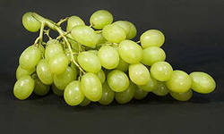
Soyaki usulida quritish. Bu usul mohiyati shundaki, uzum soyada, yani shamol esadigan joylarga qurilgan maxsus soyakixonalarda quritiladi. Bunday sharoit, sutka davomida haroratning xilma – xilligi, doimiy harakatda bo’lgan xavo oqimi tog’oldi – tog’li tumanlarda mavjud.
Soyakixonalarni qurishdan oldin doimiy harakatdagi havo oqimining umumiy yo’nalishi aniqlanadi va qurilgan soyakixonalarning uzunasiga joylashadigan xonalarida yoriqsimon tuynukchalari shamol esadigan tomondan ochiladi.
Quriladigan soyakixona pastidan uzunligi 8-12 m, balandligi 3-4 m devorining qalinligi 60-70 sm bo’lib, devorlarida eni 12-15 sm, bo’yi 70-80 sm bo’lgan yoriqsimon kichkina tuynukchalar shaxmat tarkibida joylashtiriladi.
Loydan qurilgan qalin devorlar va tor tuynukchalar xonaga quyosh nurining to’g’ri tushishini to’sadi, shu bilan birga ular havo almashib turishini taminlaydi va uzumni 1-2 sutka davomida uzum boshlarining egiluvchanlik xususiyatini oshirish maqsadida xonaga yoyiladi.

Slide 6
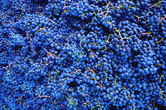
Oftobi usulida quritish. Bu usul erta pishib etiladigan mintaqalarda qadimdan qo’llanilib, uzumga dastlabki ishlov berilmagan holda o’tkaziladi. Bu usulda asosan Qora kishmish navi quritiladi. Har bir bosh uzum sortlarga ajratiladi va ishlov bermasdan, yupqa qilib, yog’och padnislarga yoki somonloy bilan shuvalgan quritish maydonlariga yoyiladi.
Uzumning Qora kishmish navidan olingan mahsulot shigani, Oq kishmishdan olingan bedona deb ataladi. Quritish 18-20 kun davom etadi, 22-25% quritilgan mahsulot olinadi, namligi 18%ni tashkil qiladi.
Tokzor qatori orasida quritish. Uzumzorni o’zida,qator oralarida quritish uchun tokni tik so’rilarda o’stirilgan holatda 3×2,5 m sxemadagi tokzorlar qulay keladi.
Uzumzorda hosilni terishdan 15-20 kun oldin tok barglarini siyraklashtirib, novdalarni chekankasini o’tkazish va sug’orishni to’xtatish kerak, chunki ortiqcha suv qurish muddatini cho’zib yuboradi va qurigan mayiz sifatiga salbiy ta’sir qiladi.

Slide 7
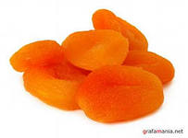
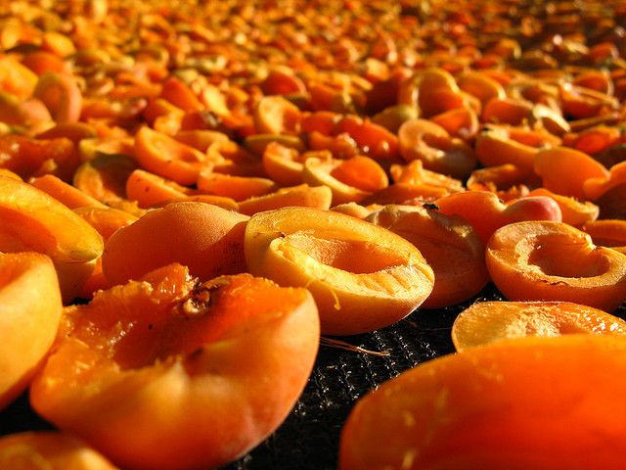
Danakli mevalarni quritish
O’rikdan quruq meva tayyorlash. O’rik mevasini quritish uchun tarkibida quruq moddasi yuqori bo’lgan, mevasi yirik ser etli va sifatli bo’lib, danagi etidan yaxshi ajraladigan, shirin mag’izli navlari tavsiya etiladi.
Quritish uchun eng yaxshi navlari quyidagilar hisoblanadi: Subxoni, Isfarak, Xurmoni, Кo’rsodiq, Yubileyniy Navoiy, Ruxi Juvanon, va boshqa mahalliy turshakbop navlardir.
Quritilgan o’rik tarkibida vitamin «S» bilan karotin miqdori boshqa quritilgan meva turlaridagiga nisbatan ko’pdir.
O’rik mevasidan turshak, bargak, qaysa va ashtak quritish usuli mavjud.
O’rikni turshak usulida. Turshak – bunda mevalar butunligicha quritiladi.
O’rik mevasini quritishda, eng oddiysi bu turshak quritish usulidir. Turshak quritishning texnologik jarayoni boshqa usullarga nisbatan ancha engil va ixchamdir.

Slide 8
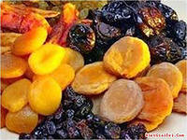
O’rikni bargak usulida. Bargak – bunda mevalar ikkiga bo’linib danaksiz quritiladi. O’rik mevasidan yuqori sifatli bargak mahsuloti olinadi. Bargak tayyorlash uchun albatta mevalari yirik (eni 20-25 mm hajmda) ser etli danaklari yaxshi ajraladigan sifatli o’rik navlaridan olinadi. Bargak mahsulotini tayyorlash uchun quyidagi texnologik jarayon qo’llaniladi.
Mevalar saralanib, suvda yuvilgandan so’ng, pichoq bilan ikki bo’lakka tekis qilib, danaklarini ajratib kesiladi. Кesilgan meva bo’lakchalarini toza padnisga kesilgan tomonini yuqoriga qaratib bitta donadan teriladi va ochiq maydonga yoki dudlash uchun yuboriladi.

Slide 9
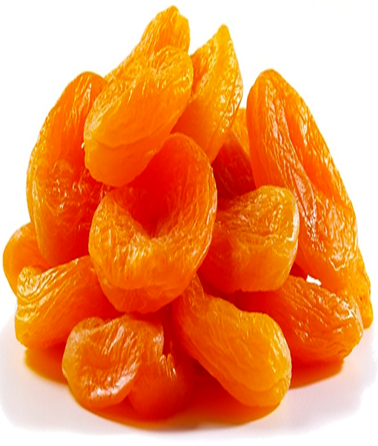
O’rikni qaysa usulida. Qaysa-mevalar butunligicha danagi olib tashlanib quritiladi.
Ho’l mevadan qaysa tayyorlash uchun mahsulot sifatli bo’lib, xuddi bargak uchun tayyorlangandek bo’lishi kerak. Bargakni ochiq maydonda yoki dudlash yo’li bilan soyada quritiladi. Qaysa va bargakni quritish jarayoni bir xil, ammo qaysa mahsulotini tayyorlash farqi shundaki, 1 kg meva uchun 2-2,5 grammgacha oltingugurt sarflanib, 1,5-2 soat mobaynida dudlanadi va keyingi texnologik jarayon davom ettiriladi. Saralangan mevalar yuvilgandan keyin padnislarga terilgan mahsulot ochiq maydonda quritiladi.

Slide 10
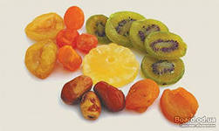
O’rikni ashtak usulida. Ashtak-mevalar butunligicha quritilib danagining mag’zi uning ichiga solinadi.
O’rik ashtak mahsulotini tayyorlash uchun barcha texnologik jarayon xuddi qaysa usulidek tayyorlanadi, faqat ashtak uchun danak chaqilib uning mag’zi meva ichiga solinadi va quritish davom etadi.
Olxo’ri mevasini quritish. Olxo’ri qoqisi inson organizmi uchun parhezli davolovchi yaxshi mahsulotdir. Olxo’rini to’q tusli Berton, Ispolinskiy, Sogdiana, Qora olu, Samarkandskaya, Vengerka ajanskaya, Vengerka fioletovaya navlari quritish uchun eng yaxshi xisoblanadi.
Olxo’rini katta-kichikligi, etilganlik holatiga hamda sifatiga qarab saralanadi. Ezilgan, chirigan, kasallangan va hashoratlardan zararlangan mevalar ajratiladi.

Slide 11
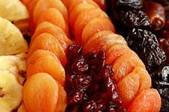
Shaftoli mevasini quritish. Shaftolini tukli va tuksiz (nektarin) navlari quritiladi. Shaftolini Start, Lola, Obilno’y, Nektarin jeltiy, Elberta, Farxod navlari quritish uchun eng yaxshi hisoblanadi.
Shaftoli mevasini quritishda quyidagi texnologik jarayon qo’llaniladi: saralash – yuvilish – kesish – ishqor eritmasida ishlov (blanshirovka) berish – sovitish – padnislarga yoyish-oltingugurtda dudlash.
Shaftolini bargak usulida oltingugurtda dudlab yoki dudlamasdan quritiladi, ammo dudlab quritilganda tovar sifati yuqori bo’lgan mahsulot olinadi.

Slide 12
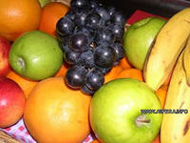
Olma va nok mevalarini quritish
Olma va nokni yozgi va kuzgi, shirali hamda nordonroq, yaxshi ta’mli, ser etli navlari quritiladi.
Olmani Zolotoe Grayma, Parmen zimniy zolotoy, Grafenshteynskoe krasnoe, Pervenes Samarkanda, Delishes, Saratoni, Djonatan va nokni Podarok, Lyubimisa Кlappa, Vilyams, Dilbar kabi navlari quritish uchun yaxshi hisoblanadi.
Meva texnik holatida daraxtdan teriladi. To yaxshi pishguncha ya’ni iste’mol holiga etguncha (mevalar sarg’ayib iste’mol pishiqligiga etganda) so’kakchalarda saqlanadi, undan keyin katta-kichikligiga, sifatiga qarab saralanadi, qurtlagan, chiriganlarini ajratib tiniq suvda yuviladi.
Olma quyidagi usullarda quritiladi:
-meva kesilib ochiq havoda quritiladi;
-meva kesilib, oltingugurtda dudlab, undan keyin quritiladi;
-meva kesilib ichidan urug’i ajratilib, oltingugurtda dudlanib, undan keyin quritiladi.
Meva kesiladi, undan keyin 2%li osh tuzining eritmasiga (200 gr osh tuziga 10 litr suv) 5 daqiqa botirib olinadi, so’ng quritiladi va juda yaxshi sifatli mahsulot olinadi.

Slide 13
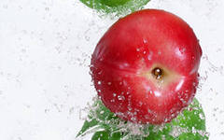
Barcha usullarda olma ko’ndalang qilib (7-10 mm qalinlikda) yoki sakkiz bo’lakchalarga bo’lib, hajmi kichik mevalar ikkiga bo’lib kesiladi.
Olma kesish uchun olmakesgich mashinasidan foydalaniladi, agar mashina bo’lmasa u holda qo’lda kesiladi.
Nok mevalari to’rt-sakkiz bo’lakchalarga bo’linib, kichik hajmdagi mevalar butunligicha quritiladi. Bo’lakchalarga bo’lingan nok va olma ochiq maydonga quritishga yoki oltingugurtda dudlash uchun jo’natiladi.
Bir kilogramm mahsulot dudlash uchun olmaga 1,5-2 gr, nokga 2-3 g oltingugurt sarflanadi va olma 40 daqiqa, nok esa bir soat mobaynida dudlanadi.

Slide 14
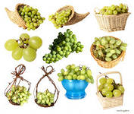
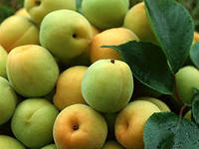
Quritish jarayonida olma bo’lakchalari 2-3 kundan keyin, nok esa 5-6 kundan keyin ag’darib chiqiladi va soyada quritiladi. Tayyor mahsulotni namligi olmada 20% dan nokda 24%dan oshmasligi kerak.
Quritish ob-havo sharoitiga qarab olma 4-12 kun, nok 10-18 kun davom etadi. Bunda quritish usuliga qarab olmadan 17-22% gacha, nokdan 16-18% gacha quruq mahsulot olish mumkin.

Slide 15
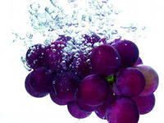
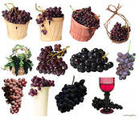
E’tiboringiz uchun raxmat

